Slide 1
报告主题：Altium Designer常用技巧
刘强
2019.01.12
Notes:
https://yq.aliyun.com/articles/616578
所谓流水线（pipeline）设计，通常来说是流水生产线。
Abstract，approach，conclusion
PART ONE,TWO THREE FOUR FIVE SIX SEVEN EIGHT NINE TEN ELEVEN TWIVLE
Introduction、Related Work，Experiments，Conclusion

Slide 2
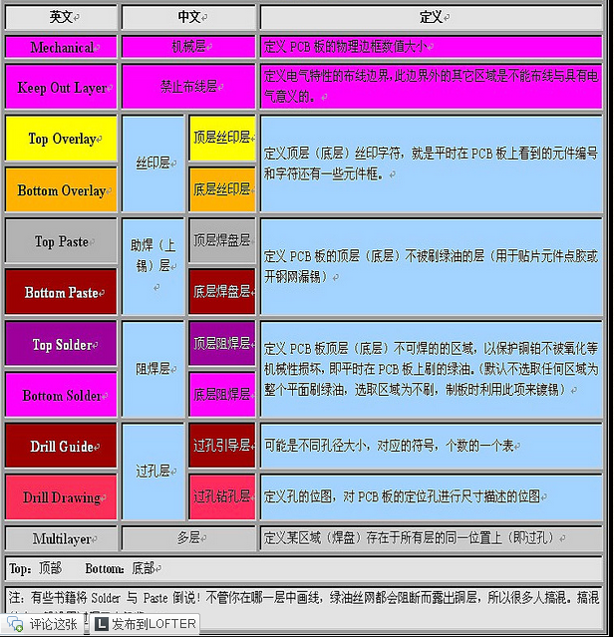

Slide 3
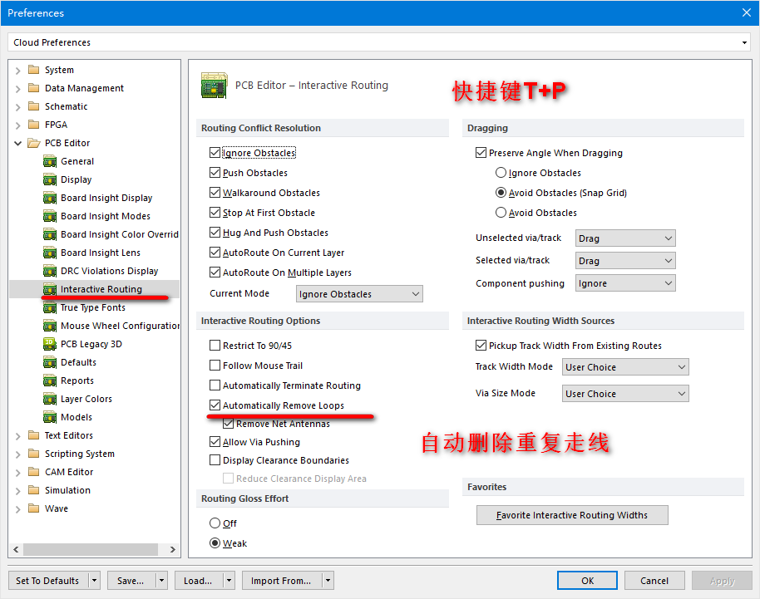
自动删除重复走线

Slide 4
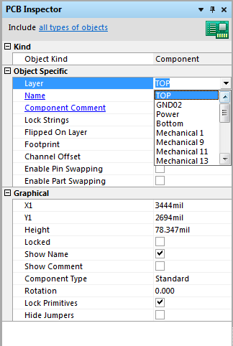
电路板设计中底层器件如何快速切换到顶层
将元器件实现快速的顶底切换，能更加方便高效让我们去进行布局。单个器件在移动命令中，可按L键快速实现换层。
如何实现多个器件快速实现换层。选中多个器件按快捷键M+S在移动命令中，可按L键快速实现换层。
可以全局操作，同样选中需要换层的器件，按F11，进入PCB Inspector面板，在Layer选项中选择TOP or Bottom来实现快速换层，如图所示。
Notes:
快捷键是：鼠标拖住元器件按L
或者是双击器件，打开属性也将顶层改为底层。

Slide 5
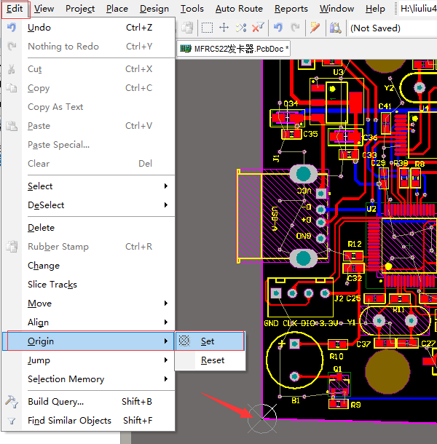
设置参考点

Slide 6
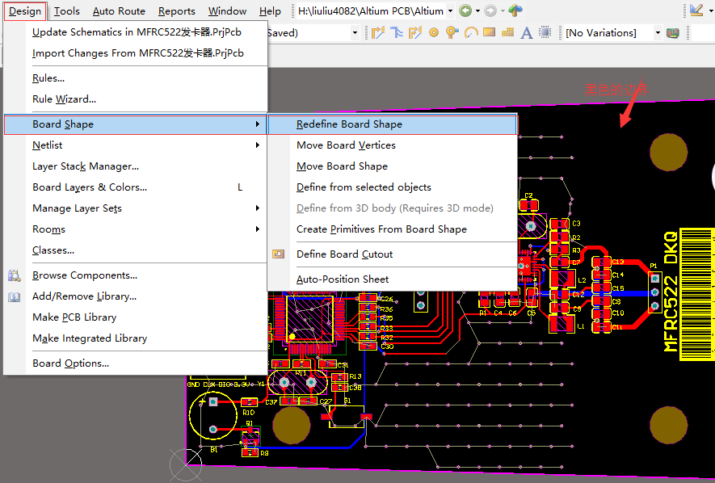
Altium Designer中重新定义PCB Shape尺寸
在工作、学习中常常会发生因各种因素需要重新定义PCB的尺寸。
点击工具栏中“Design-->Board Shape-->Redefine Board Shape”条目，出现以下界面，沿着Keep-out Layer层绘制一圈，点击右键结束。

Slide 7
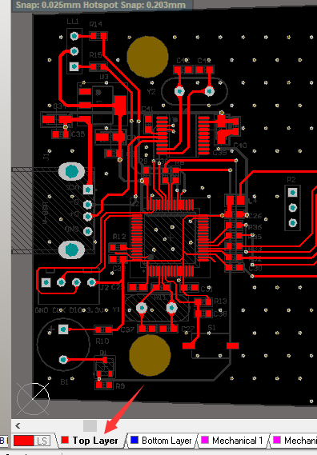
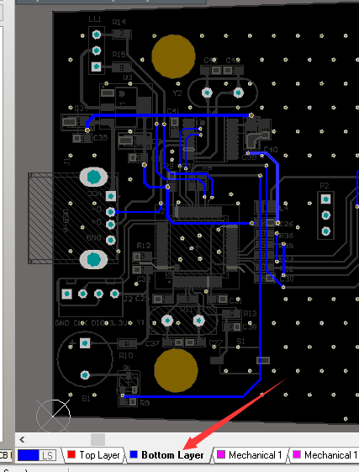
Altium Designer PCB布线只显示单层
切换到顶层top layer ，然后按“Shift+S”，就只显示顶层的东西。再按一次取消。
切换到底层bottom layer ，然后按“Shift+S”，就只显示底层的东西。再按一次取消。

Slide 8
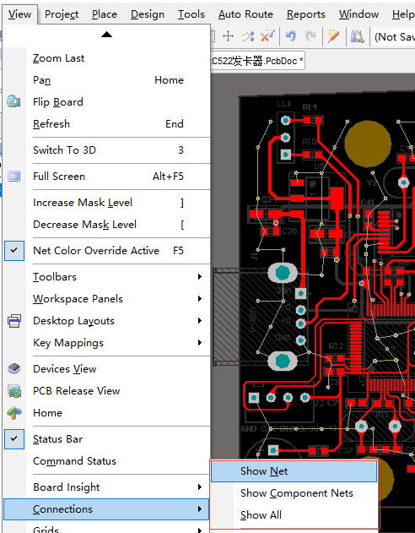
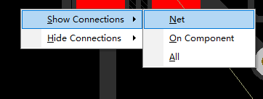
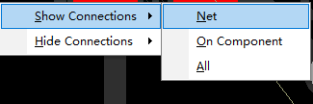
Altium Designer 网络飞线的显示与关闭
按快捷N 弹出界面选择显示/隐藏飞线
显示飞线
隐藏飞线
NET：指定单根网络的飞线
On Component：指定元件网络的飞线
ALL：表示是全部飞线
显示/隐藏网络线（也可以按快捷N时行选择显示/隐藏飞线）。
Notes:
https://blog.csdn.net/wxh0000mm/article/details/84749228
有时候，PCB布局时，可以先把网络连接的飞线暂时关闭，可以使整个PCB看起来整洁跟清晰。在布线时，一部分一部分打开飞线，这样不会太乱，有利于布局布线的构思。那么一些初学者目前也处于不断的搜索学习阶段，可能会遇到一些初级的问题，如关闭与显示网线飞线怎样设置呢？
方法： 1.网络飞线的显示。打开一个PCB工程文件，按快捷键“N”，弹出显示或隐藏网络飞线对话框。这时候可以选择显示全部网络飞线，或者显示部分飞线。
2.网络飞线的隐藏。同样的执行快捷键“N”弹，出显示或隐藏网络飞线对话框。这时候可以选择隐藏全部网络飞线，或者隐藏部分飞线。

Slide 9
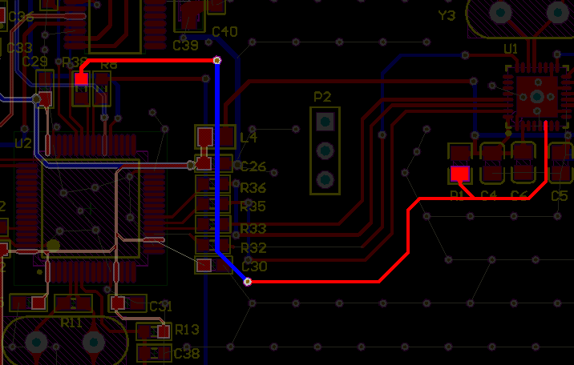
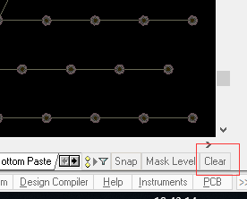
高亮网络导线
高亮网络线：按CTRl+鼠标左键，高亮某一网络。
为了行成对比，我们可以按键“[”或“]“可以调整显示对比。把高亮的的网络线显示明显。
高亮用完后，我们要清除高亮显示。执行在软件的右下角的clear命令或快捷键Shift+C取消！

Slide 10
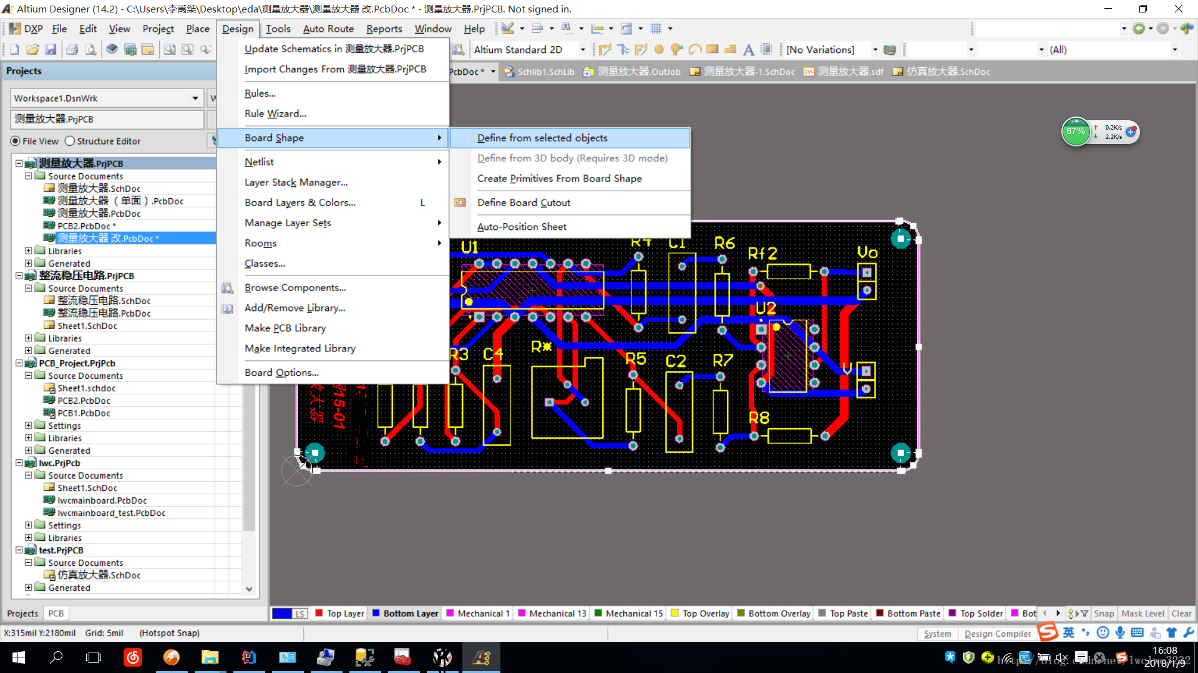

Slide 11
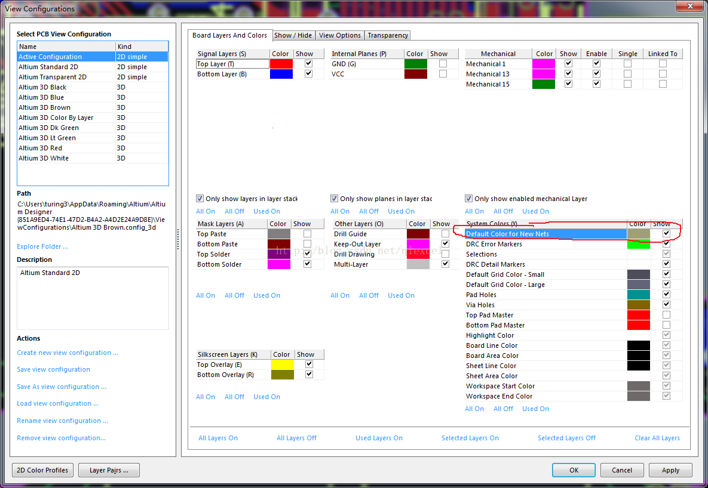
Altium Designer飞线(未连接线)不显示的解决方法
第一：按“L”进入View Configurations
要确保Default Color for New Nets是勾上的。
第二：可以通过快捷键N来显示和隐藏飞线
Notes:
第三：可以通过快捷键N来显示和隐藏飞线

Slide 12
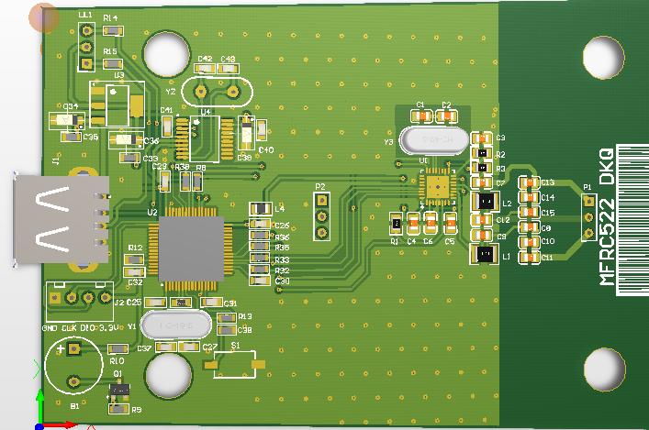
按“2”出现二维图
按“3”出现三维图

Slide 13
AD画PCB时，焊盘上出现白圈，解决办法
有的小电路图，懒得画原理图，导入网络表。直接在PCB中画时，元件使用“P+L”键连线后，焊盘上就出现白圈。
解决办法：
按下“T+M”键，就消失了，视觉上舒服了。不影响PCB打样回来后的效果。

Slide 14
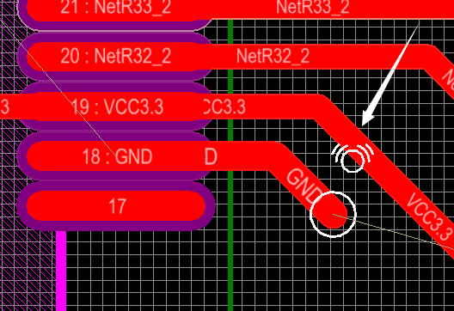
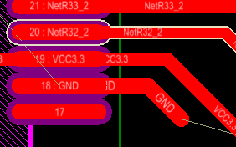
Altium Designer PCB布线取消未连接好的网路出现的天线图标
如图，在PCB布线时，当有未连接好的网络时，在该走线的末端会出现一个类似“天线”一样的图标。
那么，该如何设置让这个“天线”图标不显示呢？
见后面PPT!

Slide 15
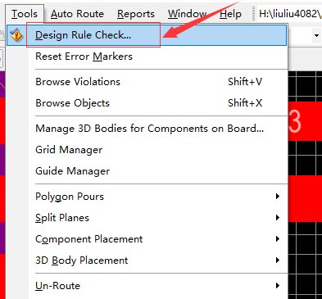
方法：
1.执行“工具”→“设计规则检查”菜单栏命令，将设计规则检查项对话框打开。

Slide 16
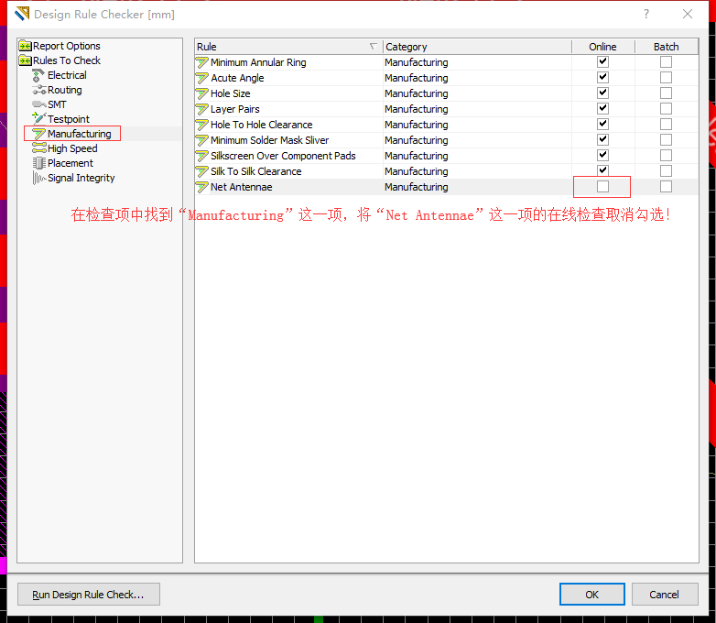
2.在检查项中找到“Manufacturing”这一项，将“Net Antennae”这一项的在线检查取消勾选，下图所示。
3.这样，当下次存在未连接好的网络时，就不会出现“天线”一样的图标。

Slide 17
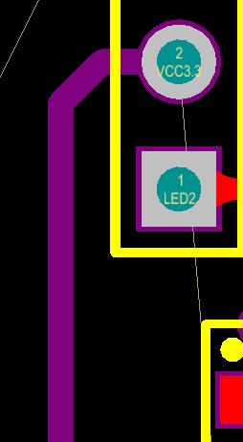
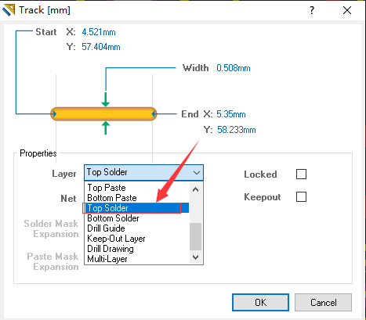
altium designer里面有部分走线
不想让绿油覆盖，要裸露在外，应该怎样设置？
双击导线设置
确定是选用顶层还是底层的阻焊
1，阻焊层 solder：是指板子上要上绿油的部分；因为它是负片输出，所以实际上有solder 的部分实际效果并不上绿油，而是镀锡，呈银白色！
2，助焊层 paste ：是机器贴片时要用的，是对应所有贴片元件的焊盘的，大小与toplayer / bottomlayer层一样，是用来开钢网漏锡用的。
Notes:
1，阻焊层 solder：是指板子上要上绿油的部分；因为它是负片输出，所以实际上有solder 的部分实际效果并不上绿油，而是镀锡，呈银白色！
2，助焊层 paste ：是机器贴片时要用的，是对应所有贴片元件的焊盘的，大小与toplayer / bottomlayer层一样，是用来开钢网漏锡用的。
可以这样理解：
1，阻焊层的意思是在整片阻焊的绿油上开窗，目的是允许焊接！
2，默认情况下，没有阻焊层的区域都要上绿油！

Slide 18
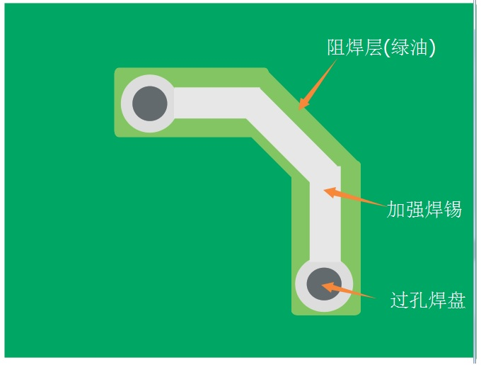
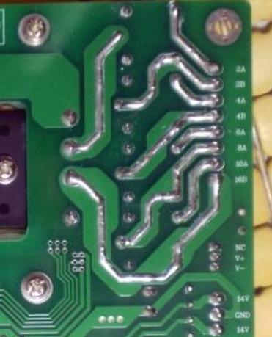
PCB上的导线 怎么开窗 去掉绿油 把铜皮裸露
PCB快速开窗的方法： 开窗一般是用在大电流走线的时候，一般的做法我们先切换到Top Solder或者Bottom Solder层，然后Place->Fill，画填充图形。但是，随之而来的一个问题就是，我们是先Interactive在Top Layer或者Bottom布的线，然后再想把这条线开窗，如果直接图形填充，很可能会不重合，导致难看且不满足要求。
这个时候我们就可以换一种思路了，依旧先切换到Top Solder或者Bottom Solder层，然后Place->line 直接画一条和原来先粗细一样的线即可了！
Notes:
具体步骤：如果你要给顶层的导线开窗，选择top solder层；如果你要给底层的导线开窗，选择bottom solder层。在菜单中选择Place->Line。在你要放置的导线一端点击一下，然后按TAB键，修改线的宽度，修改为和你要开窗的导线的宽度一样，然后再沿着开窗的导线画线。

Slide 19
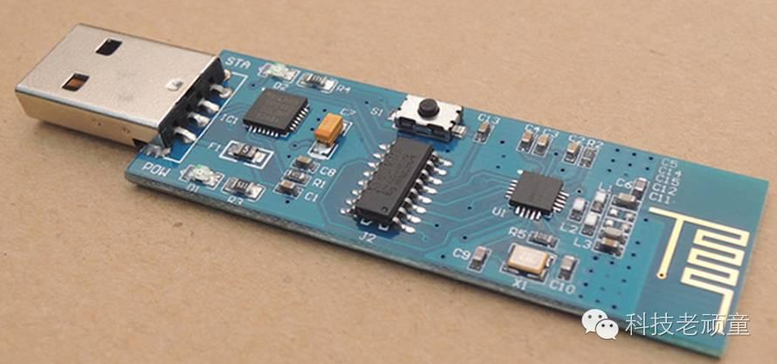
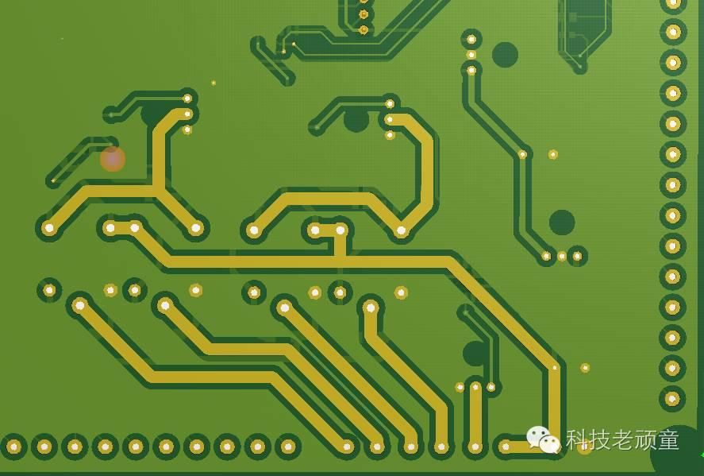
导线开窗用途一：
例如这个板子中的蛇形天线，就是导线开窗后的效果。
导线开窗用途二：
把需要过大电流的导线开窗，就可以镀锡加粗，以便通过大电流。
Notes:
开窗是个专业术语，你可以简单的理解为“去掉绿油，把铜皮裸露”。

Slide 20
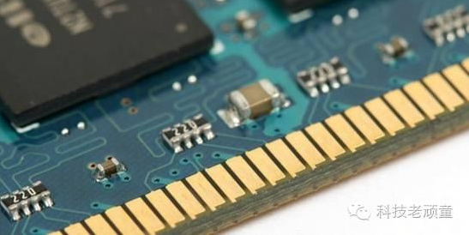
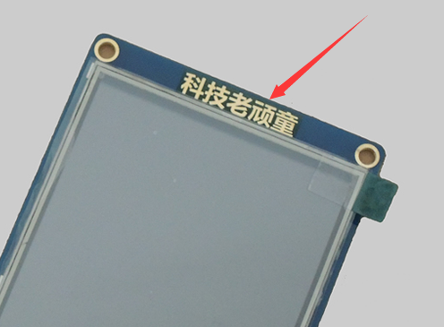
导线开窗用途三：
这种接口，叫做：金手指。
导线开窗用途四：
这个电路板上的“科技老顽童”五个字，就是开窗后的效果，和直接用丝印层写字对比，显得更加高端，其实一点成本也不会增加。
。。。。。。用途有很多，就不再举例了。

Slide 21
Altium Designer summer 09 中快速进行差分对走线
1、 在原理图中让一对网络前缀相同，后缀分别为_N 和_P，并且加上差分队对指示。
在原理图中，让一对网络名称的前缀名相同，后缀分别为_N 和_P，左键点击Place\ Directives\Differential Pair,这时，鼠标上就出现差分队对指示标志，给差分对的两根线都加上差分队对指示，

Slide 22
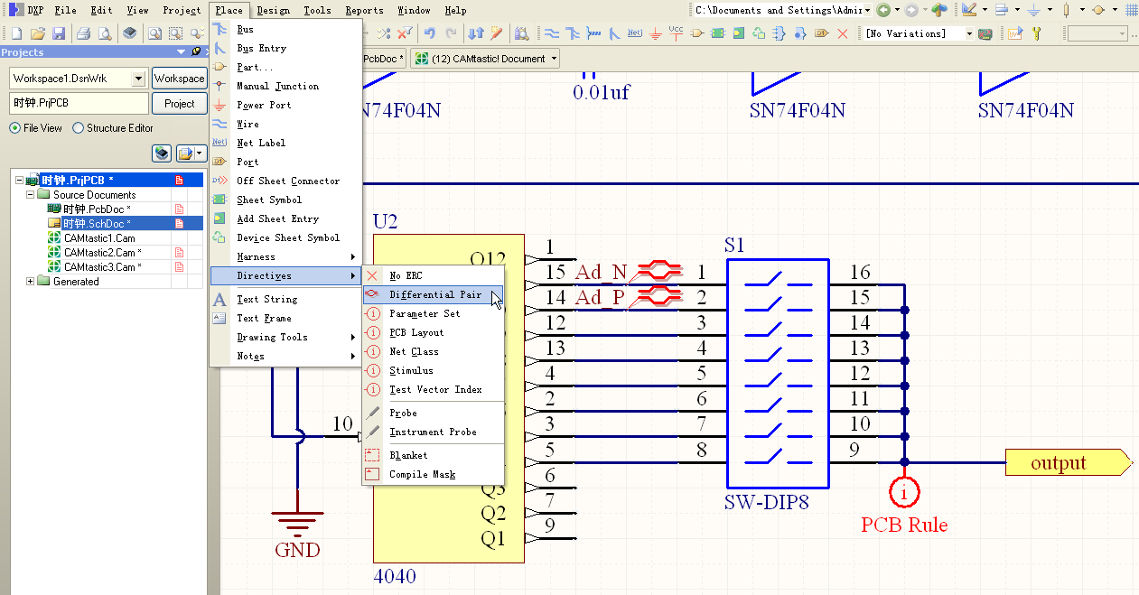

Slide 23
2、将差分信息加载到PCB 文件中来，并定义用户需要的差分规则保存编译文件，并且编译顶层的原理图。
在原理图界面上选择菜单Design，左键点击Design\Updae PCB document…,启动EngineerChange Order, 把有关的差分对信息加如到PCB 文件中来，保存PCB 文件。
在PCB文件中，转移到PCB面板，在靠近PCB这三个字母旁边的行中选择Differential PairsEditor ,在下面的框中选中All Differential Pairs ,这样，所有定义的差分对就在Designer 框中出现了。选中定义的差分对（如RT），左键点击 Rule Wizard按键，进入Differential Pair Rule Wizard界面，点击 Next 按键 ,回进入各个参数输入界面，可以选择输入各种参数 如下图就是其中的一个界面。

Slide 24
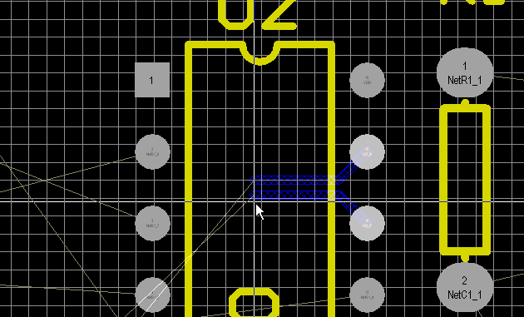

Slide 25
Thanks
Notes:
https://blog.csdn.net/geek_monkey/article/details/80758685

Slide 26
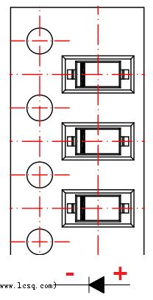
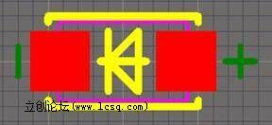

第1种封装规格：SOD-123、LL-34、贴片LED（0603 LED、0805 LED）等等的二极管
二极管器件在封装库里面的零度放置图
二极管在封装库里的摆放图---必须左边是阴极（-），右边是阳极(+)。
封装库做好后在PCB Layout时，二极管是可以任意角度摆放的！
为保证二极管在SMT贴片中极性不贴反，封装库里二极管的摆放方向必须与二极管编带的方向保持一致，请严格按上图标准做二极管的封装库！

Slide 27
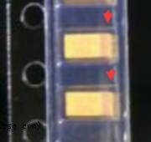
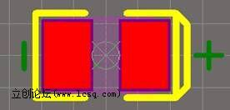
第2种封装规格：A型、B型、C型、D型等等的贴片钽电容
贴片钽电容器件在封装库里面的零度放置图
贴片钽电容在封装库里的摆放图---必须左边是负（-），右边是正(+)。
封装库做好后在PCB Layout时，钽电容可以是可以任意角度摆放的！
备注：为保证钽电容在SMT 贴片中极性不贴反，封装库里贴片钽电容的摆放方向必须与贴片钽电容编带的方向保持一致，请严格按上图标准做贴片钽电容的封装库！

Slide 28
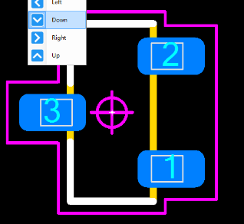
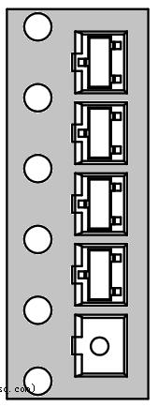
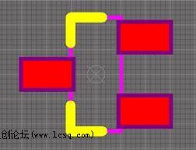
第3种封装规格：SOT-23
SOT-23器件在封装库里面的零度放置图
SOT-23器件在封装库里的摆放图---必须左边是单个焊盘，右边是两个焊盘。
封装库做好后在PCB Layout时，SOT-23器件可以是可以任意角度摆放的！
备注：为保证SOT-23器件在SMT贴片中不贴错，封装库里SOT-23器件的摆放方向必须与SOT-23器件编带的方向保持一致，请严格按上图标准做SOT-23器件的封装库！

Slide 29
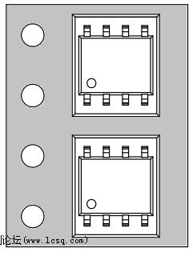
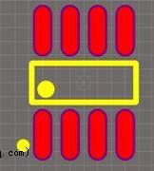
第4种封装规格：SOIC-8和SOP-8（统称SOIC-8器件）
SOIC-8器件在封装库里面的零度放置图
SOIC-8器件在封装库里的摆放图---必须是Pin1脚在左下角。
封装库做好后在PCB Layout时，SOIC-8器件可以是可以任意角度摆放的！
备注：为保证SOIC-8器件在SMT贴片中不贴错，封装库里SOIC-8器件的摆放方向必须与SOIC-8器件编带的方向保持一致，请严格按上图标准做SOIC-8器件的封装库！

Slide 30
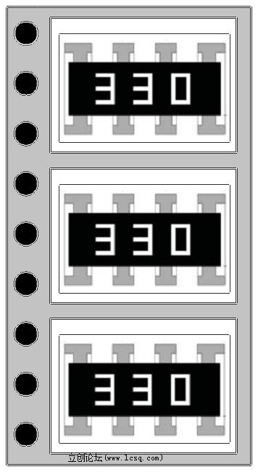
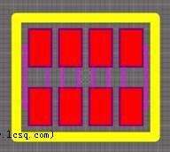
第5种封装规格：贴片排阻、排容（如0402x2、0603x2、0402x4、0603x4等等）
排阻排容器件在封装库里面的零度放置图
排阻排容器件在封装库里的摆放图---单个阻容单元的两个焊盘必须按上下位置摆放，不能按左右位置进行摆放。封装库做好后在PCB Layout时，排阻排容器件可以是可以任意角度摆放的！
备注：为保证排阻排容器件在SMT贴片中不贴错，封装库里排阻排容器件的摆放方向必须与排阻排容器件编带的方向保持一致，请严格按上图标准做排阻排容器件的封装库

Slide 31
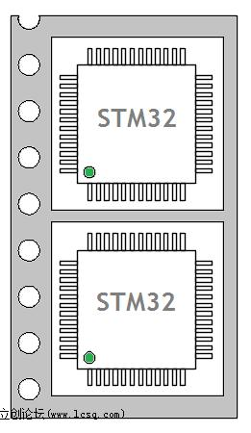
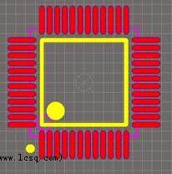
第6种封装规格：LQFP-48、LQFP-64、LQFP-100（STM32芯片）
STM32芯片在封装库里面的零度放置图
STM32芯片在封装库里的摆放图---必须是Pin1脚在左下角。
封装库做好后在PCB Layout时，STM32芯片可以是可以任意角度摆放的！
备注：为保证STM32芯片在SMT贴片中不贴错，封装库里STM32芯片的摆放方向必须与STM32芯片编带的方向保持一致，请严格按上图标准做STM32芯片的封装库！

Slide 32
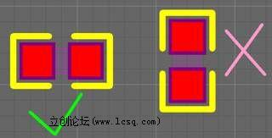
第7种封装规格：两个引脚的贴片电阻电容(0402、0603、1206等等)，这种两端阻容器件虽无极性，但在封装库中，只能水平放置（0度或180度）！不能竖着放置（90度或270度）！
两端阻容器件在封装库里面的零度放置图

Slide 33
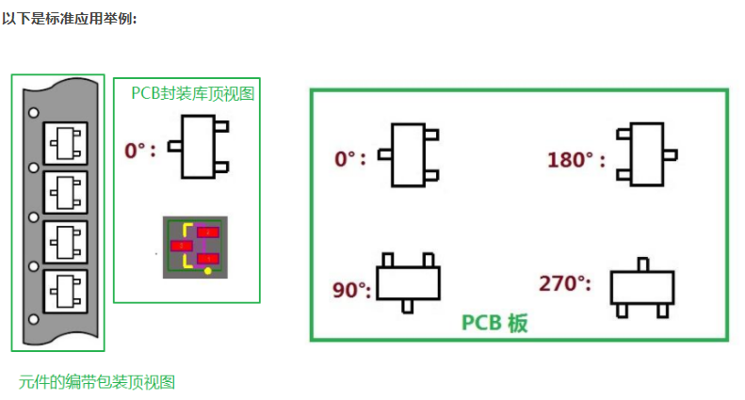

Slide 34
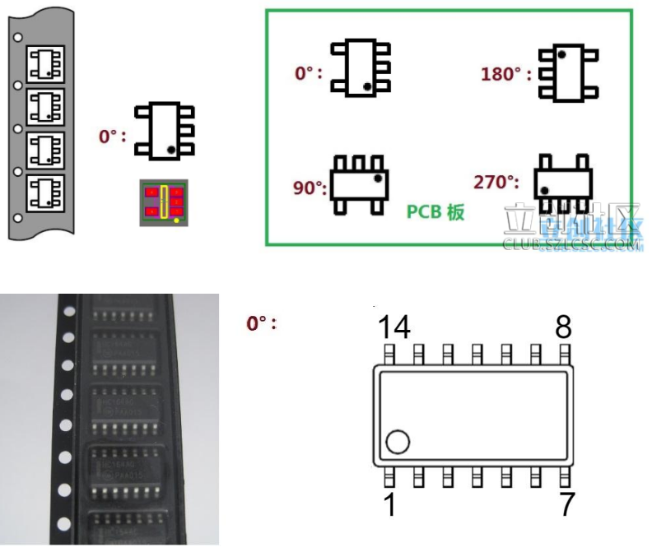

Slide 35
为了方便客户, 我们又干了一件小事, 我们把 SMT 支持的器件做成了要一个AD的集成库。
集成库 = 原理图库 + PCB 封装库

Slide 36
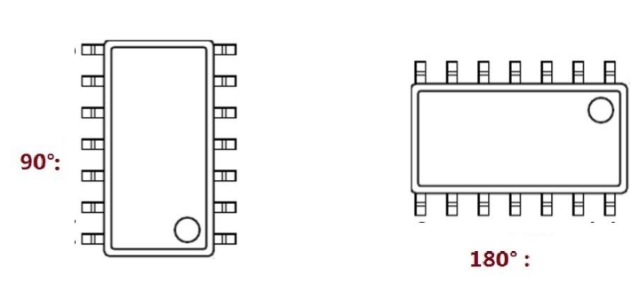

Slide 37
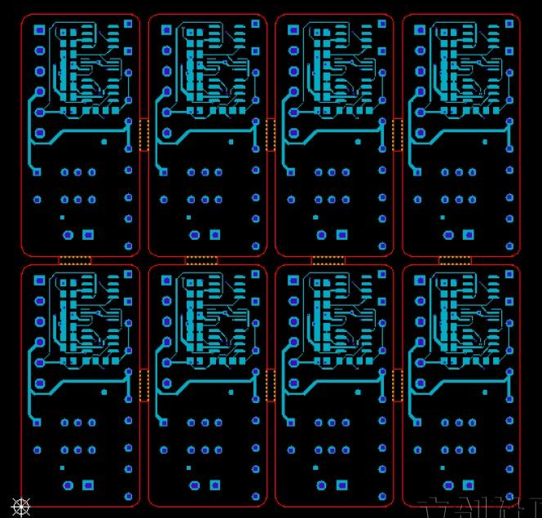

Slide 38
Thanks
Notes:
https://blog.csdn.net/geek_monkey/article/details/80758685

Slide 39
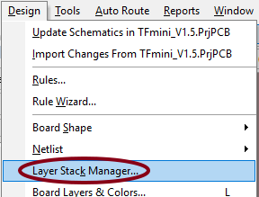
AD10 四层板经验(层的性质)
层的性质：内部层有两种：plane和layer，他们的区别如下：plane是所有Layer的其中一个，Layer是指层，例如有常见的信号层Signal Layers——顶层印刷层和底层印刷层(也就是布线层)，还有顶层丝印层、底层丝印层和禁止布线层等等，而plane是指内电层Internal planes，在多层板（4层板以上）才会牵涉到这个层，主要用在VCC或GND网络中，最多可以有16个内电层。
layer一般走信号，为正片，即连线的地方走导线 。
plane一般为中间的电源层。为负片，既连线的地方不走导线。
画四层板的时候一般是：顶层（元件与信号）、地层（只放地）、电源层（信号和电源都有）、底层（元件与信号），建议除GND外其他所有的层都选择layer，不使用负片。
原理图导入PCB后, 默认是双层板, 可以Design->Layer Stack Manager:
Notes:
https://blog.csdn.net/android_lover2014/article/details/75042449

Slide 40
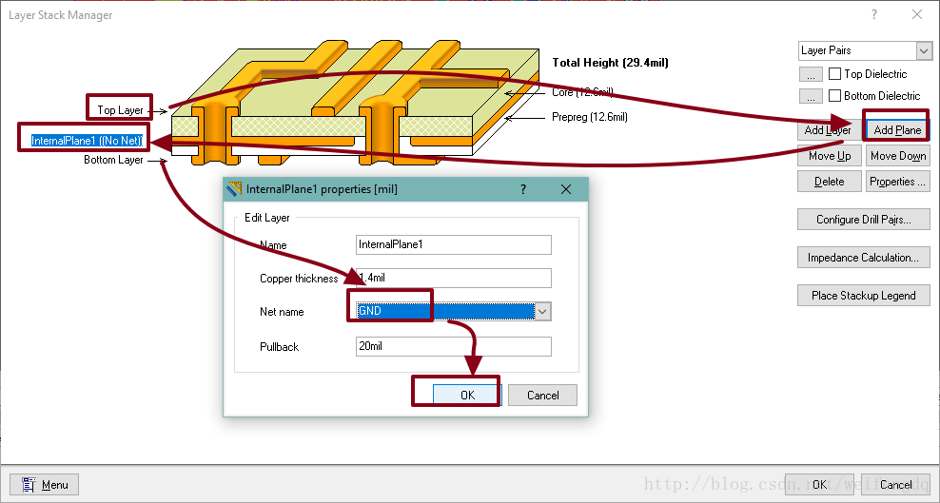
点击Top Layer, 然后点击Add Plane(负片层, 电脑上在此层走线表示把铜挖空, 这里把一整层都当作GND, 非GND的过孔打到这一层, 会自动把周边挖空, GND过孔打到这一层, 会自动连接), 先添加一个GND层:

Slide 41
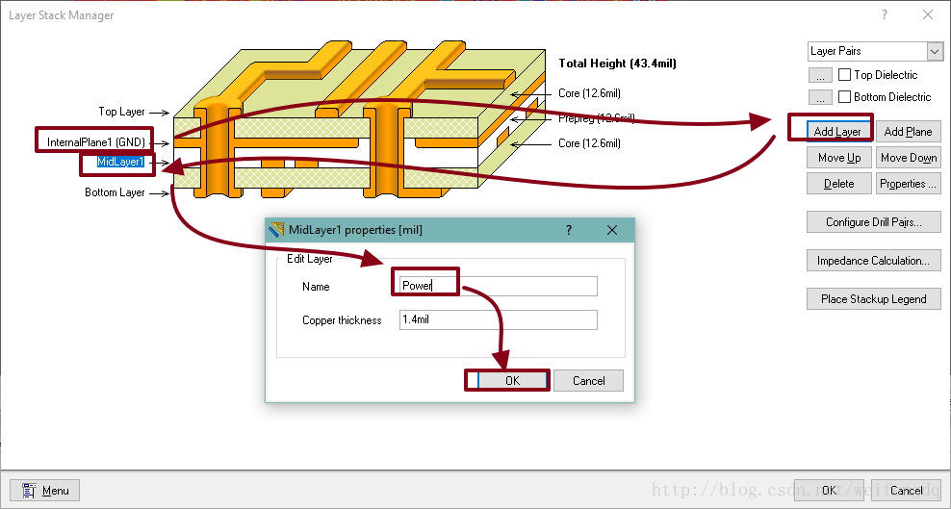
然后点击刚建好的GND层, 再点Add Layer(正片层, 和Top Layer, Bottom Layer类似, 所见即所得, 我需要在这个层走几根线, 所以用Add Layer而不是Add Plane):
之后布线吧, 布线完成后:

Slide 42


布线完成后:
Top Layer:

Slide 43


GND层:
Power层:

Slide 44

Bottom Layer:

Slide 45
Thanks
Notes:
https://blog.csdn.net/geek_monkey/article/details/80758685

Slide 46
字段(列)说明： 1：Comment 用作表述器件的型号、规格、误差等。如“100nF 80% -20% 50V” 2：Description 用作表述器件的名称等。 如 贴片电阻、贴片热敏电阻 3：Designator 用作表述器件与图纸上对应的“位号”。如R201,R20, C100,U1
注意: 位号不区分大小写, 这里会将所有的字母全部转换成大写,再和坐标文件做关联 如果您确实使用了大小写区分不同类型,请务必修改.
4：Footprint 用作表述器件封装。如0402, 0805, SSOP-8 5： LibRef 无要求 6： Pins 用作表述器件的焊盘数。如SOT-23-3三极管的焊盘数为3，就填写3 7： Quantity 用料数量。 8： 编号(可选) 精准搜索,工程师整理BOM后由采购下单必填，使用编号作为区。
注意:当元件编号与封装描述不对应时，以编号为准。
* 这些字段(列) 非常重要: Comment Designator Footprint 编号(可选)

Slide 47
PCB中常用快捷键
R+L： 输出PCB中所有网络的布线长度
Ctrl+左键点击对正在布的线完成自动布线连接
M+G：可更改铜的形状;
按P+T在布线状态下，按Shift+A可直接进行蛇线走线
T+R：对已布完的线进行蛇线布线
E++M+C点击空白出可迅速找到PCB上想要的元件
Backspace：撤销正在布线的上一步操作
* ：切换布线层，可在布线过程中放置过孔
Ctrl+Shift：切换层并放置过孔
F8/E+O+S：设置圆心点
M+I：翻转选中的元件
P+T：布线
T+E：补泪滴
P+G：铺铜
S+Y：单层选择线
E+B：选择进行复制
Shift+C,S+A,Z+A,X+A等等
Notes:
https://blog.csdn.net/weixin_38491862/article/details/80191656
http://m.elecfans.com/article/701842.html

Slide 48


Slide 49


Slide 50


Slide 51


Slide 52
Thanks
Notes:
https://blog.csdn.net/geek_monkey/article/details/80758685

